Slide 1

INHA Technical College
엔터프라이즈 서버관리
9. 쉘 프로그램
SangJun, Im
Department of Computer Science
e_mail : imsangjun@gmail.com
2023년도 1학기
# 1
Notes:
서비스 구성세번째
데이터베이스 서비스FTP 서비스 에 대하여

Slide 2
INHA Technical College
엔터프라이즈 서버관리
9. 쉘 프로그램
SangJun, Im
Department of Computer Science
e_mail : imsangjun@gmail.com
2020년도 1학기
# 1
Notes:
서비스 구성세번째
데이터베이스 서비스FTP 서비스 에 대하여

Slide 3
강의계획
서버 구성
AWS 회원 가입 및 준비
실습 서버 설치
래드햇 리눅스 서버 설치
운영환경 기본 구성
사용자 생성 (inhatc)
서버 모듈 설치 및 기본 명령 실습
필수 모듈 설치
공용서버 접근 확인
기본명령어 실습
고급 명령어 실습
서비스 구성
웹서비스 구성
이메일 서비스 구성
보안 서비스 구성
DNS 서비스
Database
sftp
프로그래밍
쉘 프로그래밍
백업 리커버리
시스템 모니터링 프로그램
개발 환경 구축 (C/C++ , JAVA, php)
서비스 분석
서비스 관리
시스템 서비스 모니터링
보안 및 튜닝
네트워크 보안
시스템 보안
어플리케이션 보안

Slide 4
쉘 프로그램 개요
필요사항
접근가능한 리눅스서버
쉘 (기본 제공)
편집기 (VI 등)
쉘이란?
해석기
커널에 명령어를 전달하는 기능
csh, tcsh, ksh, bash
쉘프로그램
쉘 스크립트(명령)을 이용한 작성

Slide 5
절차
Shell Programming 환경
리눅스 / 유닉스 쉘 환경
윈도우 : 커맨드 프롬프트 환경 (*.bat)
파일 생성
vi 프로그램명.sh
권한 설정
chmod 이용하여 실행 권한 부여
실행방법
./프로그램명.sh
컴파일 필요 없음

Slide 6
쉘 프로그램 기초
쉘스크립트의 시작
#!/bin/bash
예
첫번째 라인에 포함되어야 함
#! 다음에 오는 아규먼트를 실행프로그램으로 사용한다는 것을 알려주기 위해서 사용
#!/bin/bash
ftype=`file "$1"`
case "$ftype" in
"$1: gzip compressed"*)
echo "gzip 압축";;
"$1: Zip archive"*)
echo "Zip 압축";;
*)
echo "FLE $1 can not be uncompressed with smartzip";;
esac

Slide 7
쉘 프로그램 기초
주석
변수
데이터 타입은 문자열(string)만을 가짐
변수선언의 필요가 없음
사용을 위해 변수앞에 $ 붙임
# 프로그램 제목
Echo “ hello world” # 문자열 출력
# 에서부터 라인 마지막까지 주석으로 인식
#!/bin/bsh
# 변수 할당
a = “ hello!!”
#변수 사용
echo “ A value : $a “

Slide 8
쉘 프로그램 기초
기본 환경변수
인자변수
일반변수
$0 → 실행된 쉘스크립트 이름
$# → 스크립트에 넘겨진 인자의 개수
$$ → 쉘스크립트의 프로세스 ID
$1~ $nnn → 넘겨진 인자들
$* → 스크립트에 전달된 인자들을 모아놓은 문자열. 하나의 변수에 저장되며
IFS 환경변수의 첫번째 문자로 구분된다.
$@ → $*과 같다. 다만 구분자가 IFS변수의 영향을 받지 않는다.
문자열변수 = “문자열”
$문자열변수

Slide 9
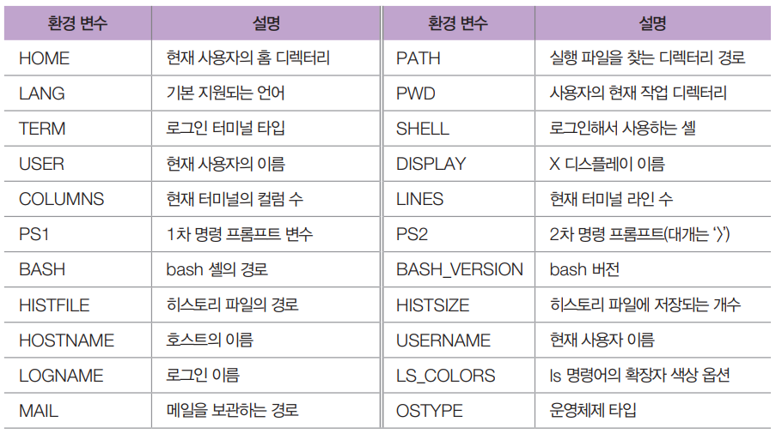
주요 환경변수

Slide 10
쉘 프로그램 기초
주요명령어
echo "some text" some text 를 화면에 출력한다
wc -l file 파일의 라인수
cp sourcefile destfile sourcefile 을 destfile 로 복사
mv oldname newname 파일이름을 바꾸거나 파일의 이동
rm file 파일 지우기
grep 'pattern' file 파일에서 pattern의 문자열을 찾기
cub -b colnum file 파일에서 문자열을 컬럼단위로 잘라서 보여줌
cat file.txt file.txt 를 표준출력(stdout) 시킴
file somefile somefile 의 파일타입 알아내기
read var 입력값을 변수명var 에 대입
sort file.txt file.txt 를 라인단위로 정렬
uniq 파일에서 중복되는 문자열을 제거
tee 표준출력되는 정보를 파일로 쓰기
basename file 디렉토리명을 제외한 파일의 실제이름을 돌려줌
dirname file 파일이름을 제외한 디렉토리의 이름을 돌려줌
head file 파일의 처음 몇라인을 출력함
tail file 파일의 마지막 몇라인을 출력함
sed 정규표현에 의한 문자열의 검색및 치환에 사용됨

Slide 11
쉘프로그램 기초 (연산)
IF
while
#!/bin/bash
buffer = “hello”
if [ “$buffer" = “hello" ]; then
echo expression evaluated as true
else
echo expression evaluated as false
fi
#!/bin/bash
COUNTER=0
while [ $COUNTER -lt 10 ]; do
echo The counter is $COUNTER
let COUNTER=COUNTER+1
done

Slide 12
쉘프로그램 기초 (연산)
For
산술관계자
#!/bin/bash
for i in $( ls ); do
echo item: $i
done
-lt (<)
-gt (>)
-le (<=)
-ge (>=)
-eq (==)
-ne (!=)

Slide 13
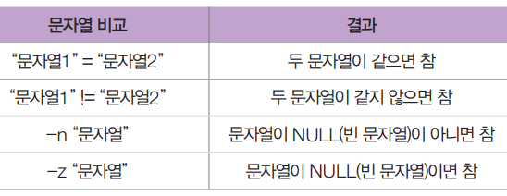
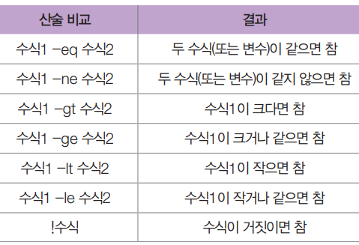
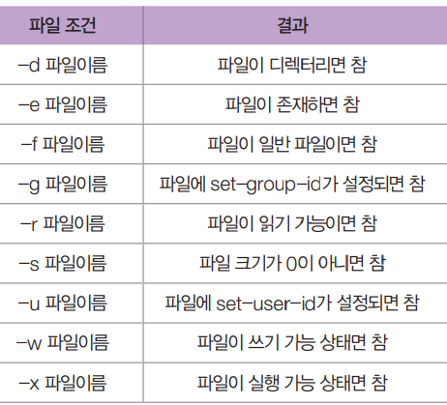
비교 연산자

Slide 14
쉘프로그램 예
vi argtest.sh
#!/bin/bash echo "Total arguments : $#" echo "1st Argument = $1" echo "2nd argument = $2”
./argtest.sh
vi functest.sh
#!/bin/bash function greeting() { str="Hello, $name" echo $str } echo "Enter your name" read name val=$(greeting) echo "Return value of the function is $val"
./functest.sh
vi datetest.sh
Year=`date +%Y` Month=`date +%m` Day=`date +%d` Hour=`date +%H` Minute=`date +%M` Second=`date +%S` echo `date` echo "Current Date is: $Day-$Month-$Year" echo "Current Time is: $Hour:$Minute:$Second"
./datetest.sh

Slide 15
실습 과제 #1
Shell script programming
강의에 제시된 프로그램 작성
argtest.sh
functest.sh
timetest.sh
+ 알파 (옵션)
샘플 프로그램 작성 (개인서버 / 공영서버 )
작성위치 : [개인 홈디렉토리]/work0522
프로그램 코드 작성
프로그램 명은 강의 내용 확인
제출
서버에 작성
공용서버 주소 변경 없음

Slide 16
END

